Slide 1

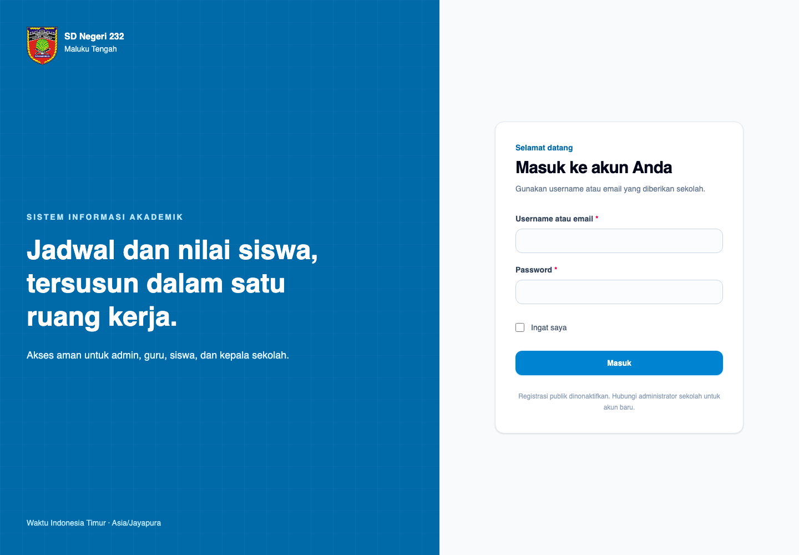
SD NEGERI 232 MALUKU TENGAH
PRESENTASI APLIKASI
Sistem Informasi Jadwal Pelajaran dan Nilai Siswa
Pengelolaan akademik sekolah yang lebih tertib, aman, dan mudah digunakan.
Asia/Jayapura - 2026

Slide 2
LATAR BELAKANG
Mengapa aplikasi ini dibutuhkan?
Data akademik perlu tersusun agar mudah ditemukan dan tidak saling bertabrakan.
01
02
03
Data tersebar
Risiko kesalahan
Laporan lambat
Data guru, siswa, kelas, jadwal, dan nilai sulit dipantau jika berada di banyak catatan.
Jadwal dapat bentrok dan nilai dapat tertukar bila proses tidak memiliki validasi.
Rekap manual membutuhkan waktu dan menyulitkan pemantauan kepala sekolah.
Aplikasi menyatukan proses tersebut dalam satu tempat.
SD Negeri 232 Maluku Tengah
2

Slide 3
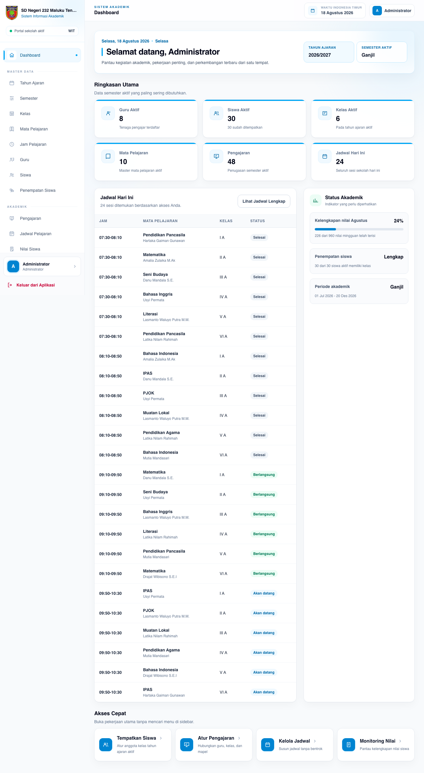
SOLUSI
Satu aplikasi untuk kegiatan akademik utama
Pengguna melihat fitur sesuai tanggung jawabnya.
Terpusat - data akademik berada dalam satu sistem.
Terkendali - setiap pengguna memiliki akses yang berbeda.
Tervalidasi - jadwal bentrok dan nilai tidak sah ditolak.
Siap laporan - hasil dapat dipantau, dicetak, dan diunduh sebagai PDF.
Tujuan akhirnya: pekerjaan lebih cepat dan data lebih dapat dipercaya.
SD Negeri 232 Maluku Tengah
3

Slide 4
PENGGUNA
Empat jenis pengguna, empat kebutuhan
Menu dan data otomatis dibatasi berdasarkan role akun.
1
ADMIN
2
GURU
Kelola seluruh data
Jadwal dan input nilai
3
SISWA
4
KEPALA SEKOLAH
Jadwal dan nilai sendiri
Monitoring dan laporan
SD Negeri 232 Maluku Tengah
4

Slide 5
AKSES
Masuk dengan akun sekolah
Registrasi umum dinonaktifkan; akun dibuat dan dikelola oleh Admin.
1
Isi akun
Masukkan username atau email.
2
Isi password
Gunakan password yang diberikan sekolah.
3
Tekan Masuk
Dashboard tampil sesuai role pengguna.
Akun nonaktif otomatis ditolak.
SD Negeri 232 Maluku Tengah
5

Slide 6
ADMIN
Dashboard dan kendali utama
Admin melihat ringkasan kondisi sekolah dan mengelola seluruh data akademik.
Ringkasan - guru, siswa, kelas, mata pelajaran, pengajaran, dan jadwal.
Periode aktif - tahun ajaran dan semester yang sedang berjalan.
Status akademik - progres nilai, penempatan siswa, dan kegiatan hari ini.
Semua informasi penting terlihat tanpa membuka banyak halaman.
SD Negeri 232 Maluku Tengah
6

Slide 7
MASTER DATA
Data dasar yang saling terhubung
Admin mengisi data sekali, lalu menggunakannya pada jadwal, nilai, dan laporan.
01
Tahun Ajaran
02
Semester
03
Guru
04
Siswa
05
Kelas
06
Mata Pelajaran
07
Jam Pelajaran
08
Pengguna
Riwayat tetap aman
Tabel modern
Data yang sudah dipakai dinonaktifkan, bukan sembarang dihapus.
Search, filter, sorting, bulk action, URL state, dan urutan jam drag-and-drop.
SD Negeri 232 Maluku Tengah
7

Slide 8
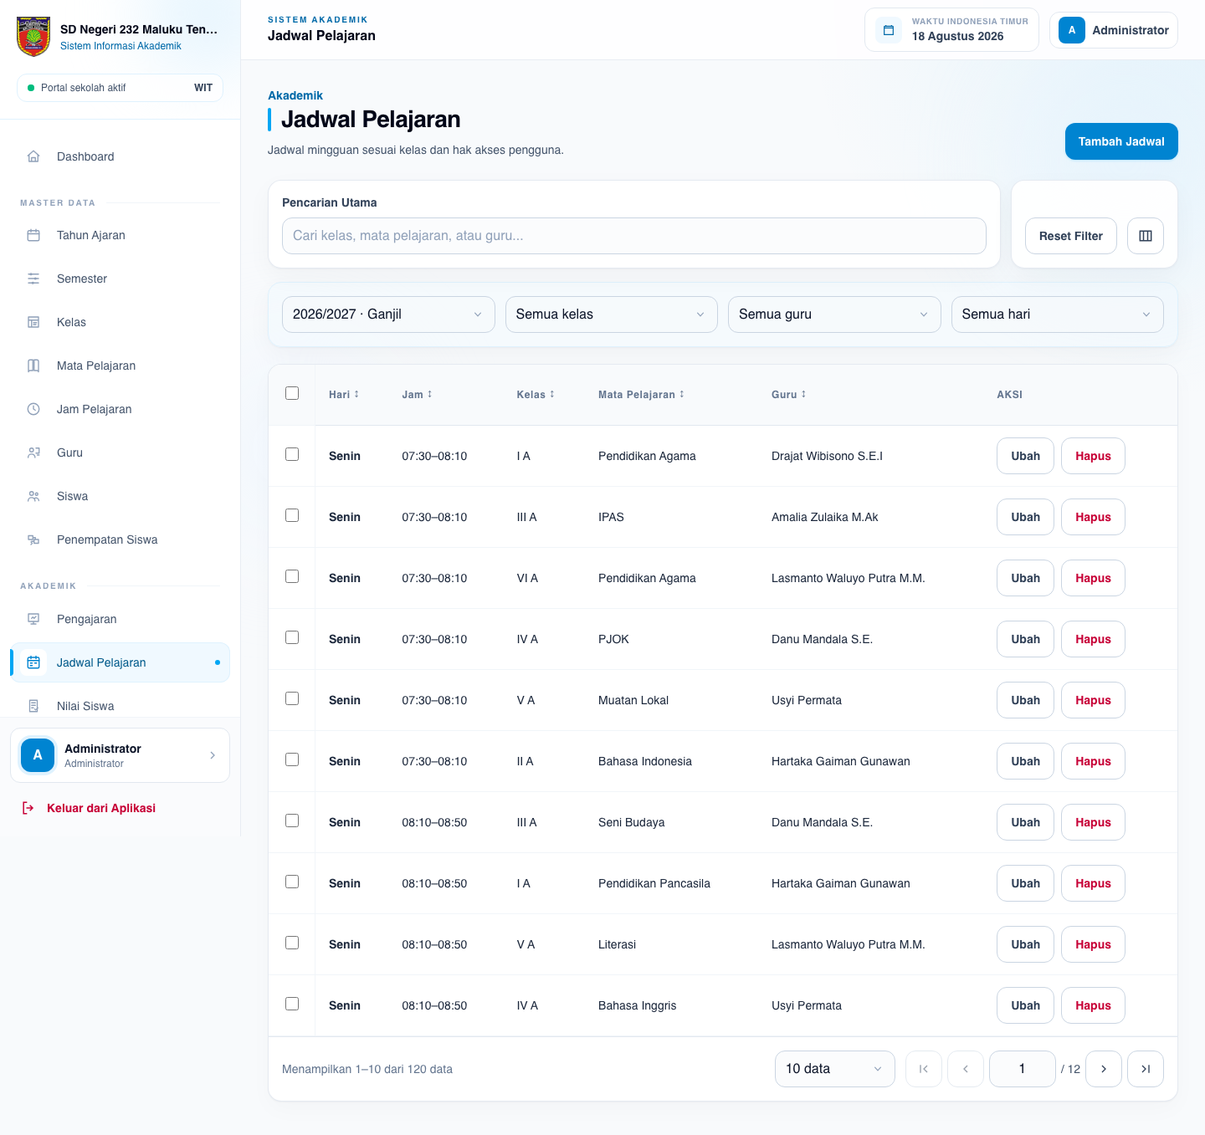
JADWAL
Jadwal mudah dibaca dan bebas bentrok
Sistem memeriksa konflik sebelum jadwal disimpan.
1
Bentrok kelas
Satu kelas tidak boleh memiliki dua pelajaran pada waktu yang sama.
2
Bentrok guru
Satu guru tidak boleh mengajar dua kelas pada waktu yang sama.
3
Duplikat
Jadwal yang sama tidak dapat disimpan dua kali.
SD Negeri 232 Maluku Tengah
8

Slide 9
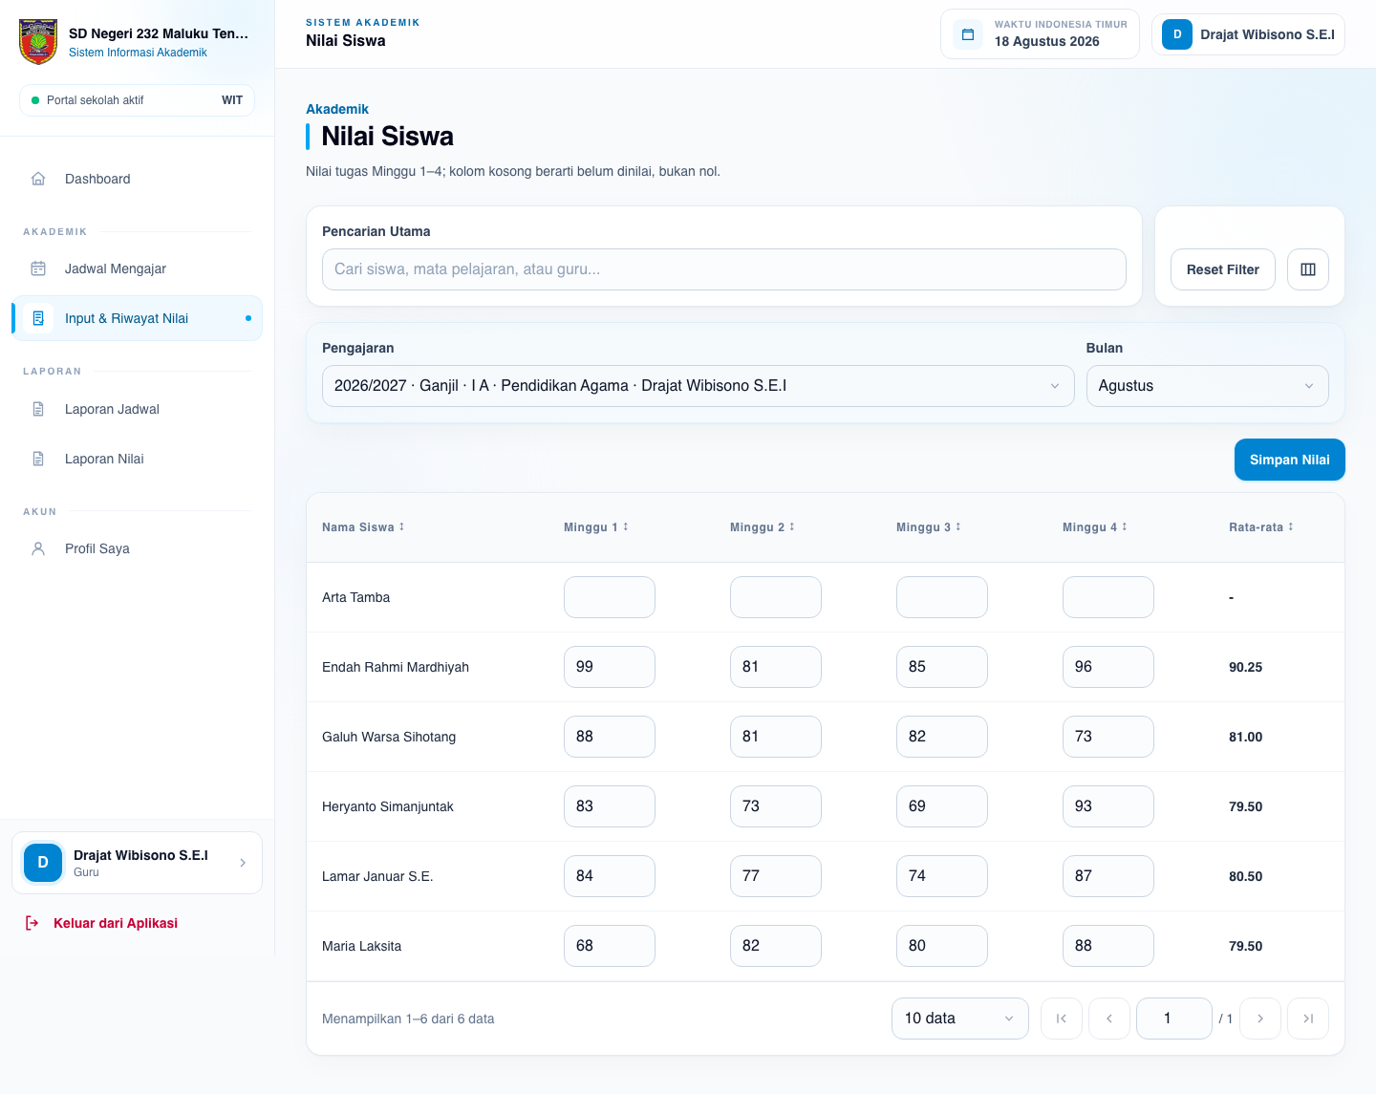
GURU
Input nilai banyak siswa sekaligus
Guru memilih pengajaran dan bulan, kemudian mengisi Minggu 1 sampai Minggu 4.
Cepat - seluruh siswa muncul dalam satu tabel.
Aman - guru hanya dapat mengisi kelas yang diajar.
Valid - nilai harus 0-100; kosong berarti belum dinilai.
Otomatis - rata-rata menghitung nilai yang sudah terisi saja.
SD Negeri 232 Maluku Tengah
9

Slide 10
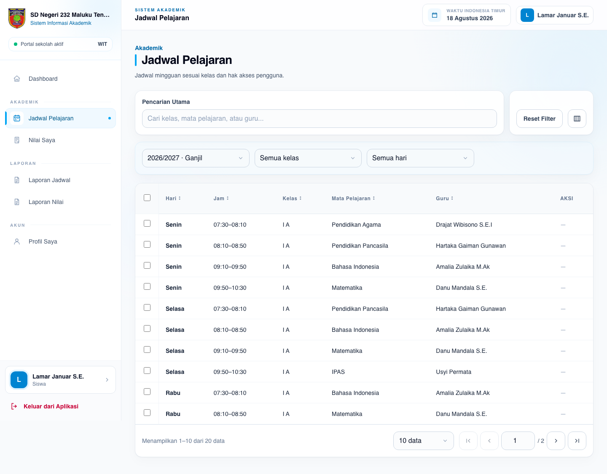
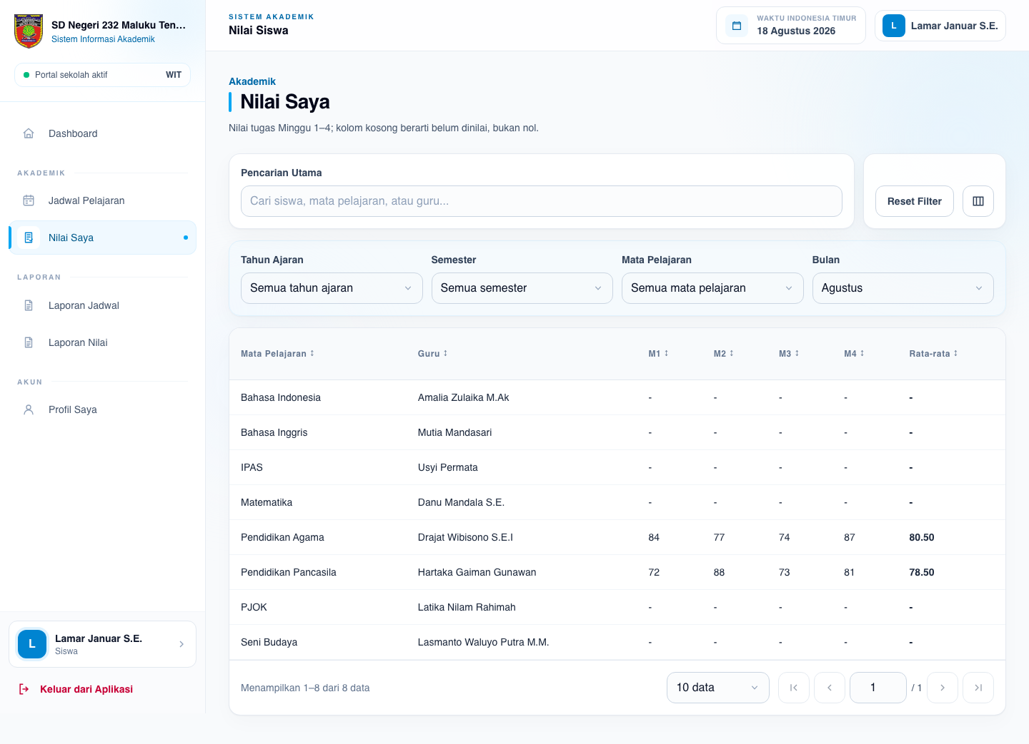
SISWA
Siswa melihat jadwal dan nilainya sendiri
Akses siswa dibatasi otomatis berdasarkan akun dan kelas aktif.
JADWAL KELAS
NILAI SAYA
SD Negeri 232 Maluku Tengah
10

Slide 11
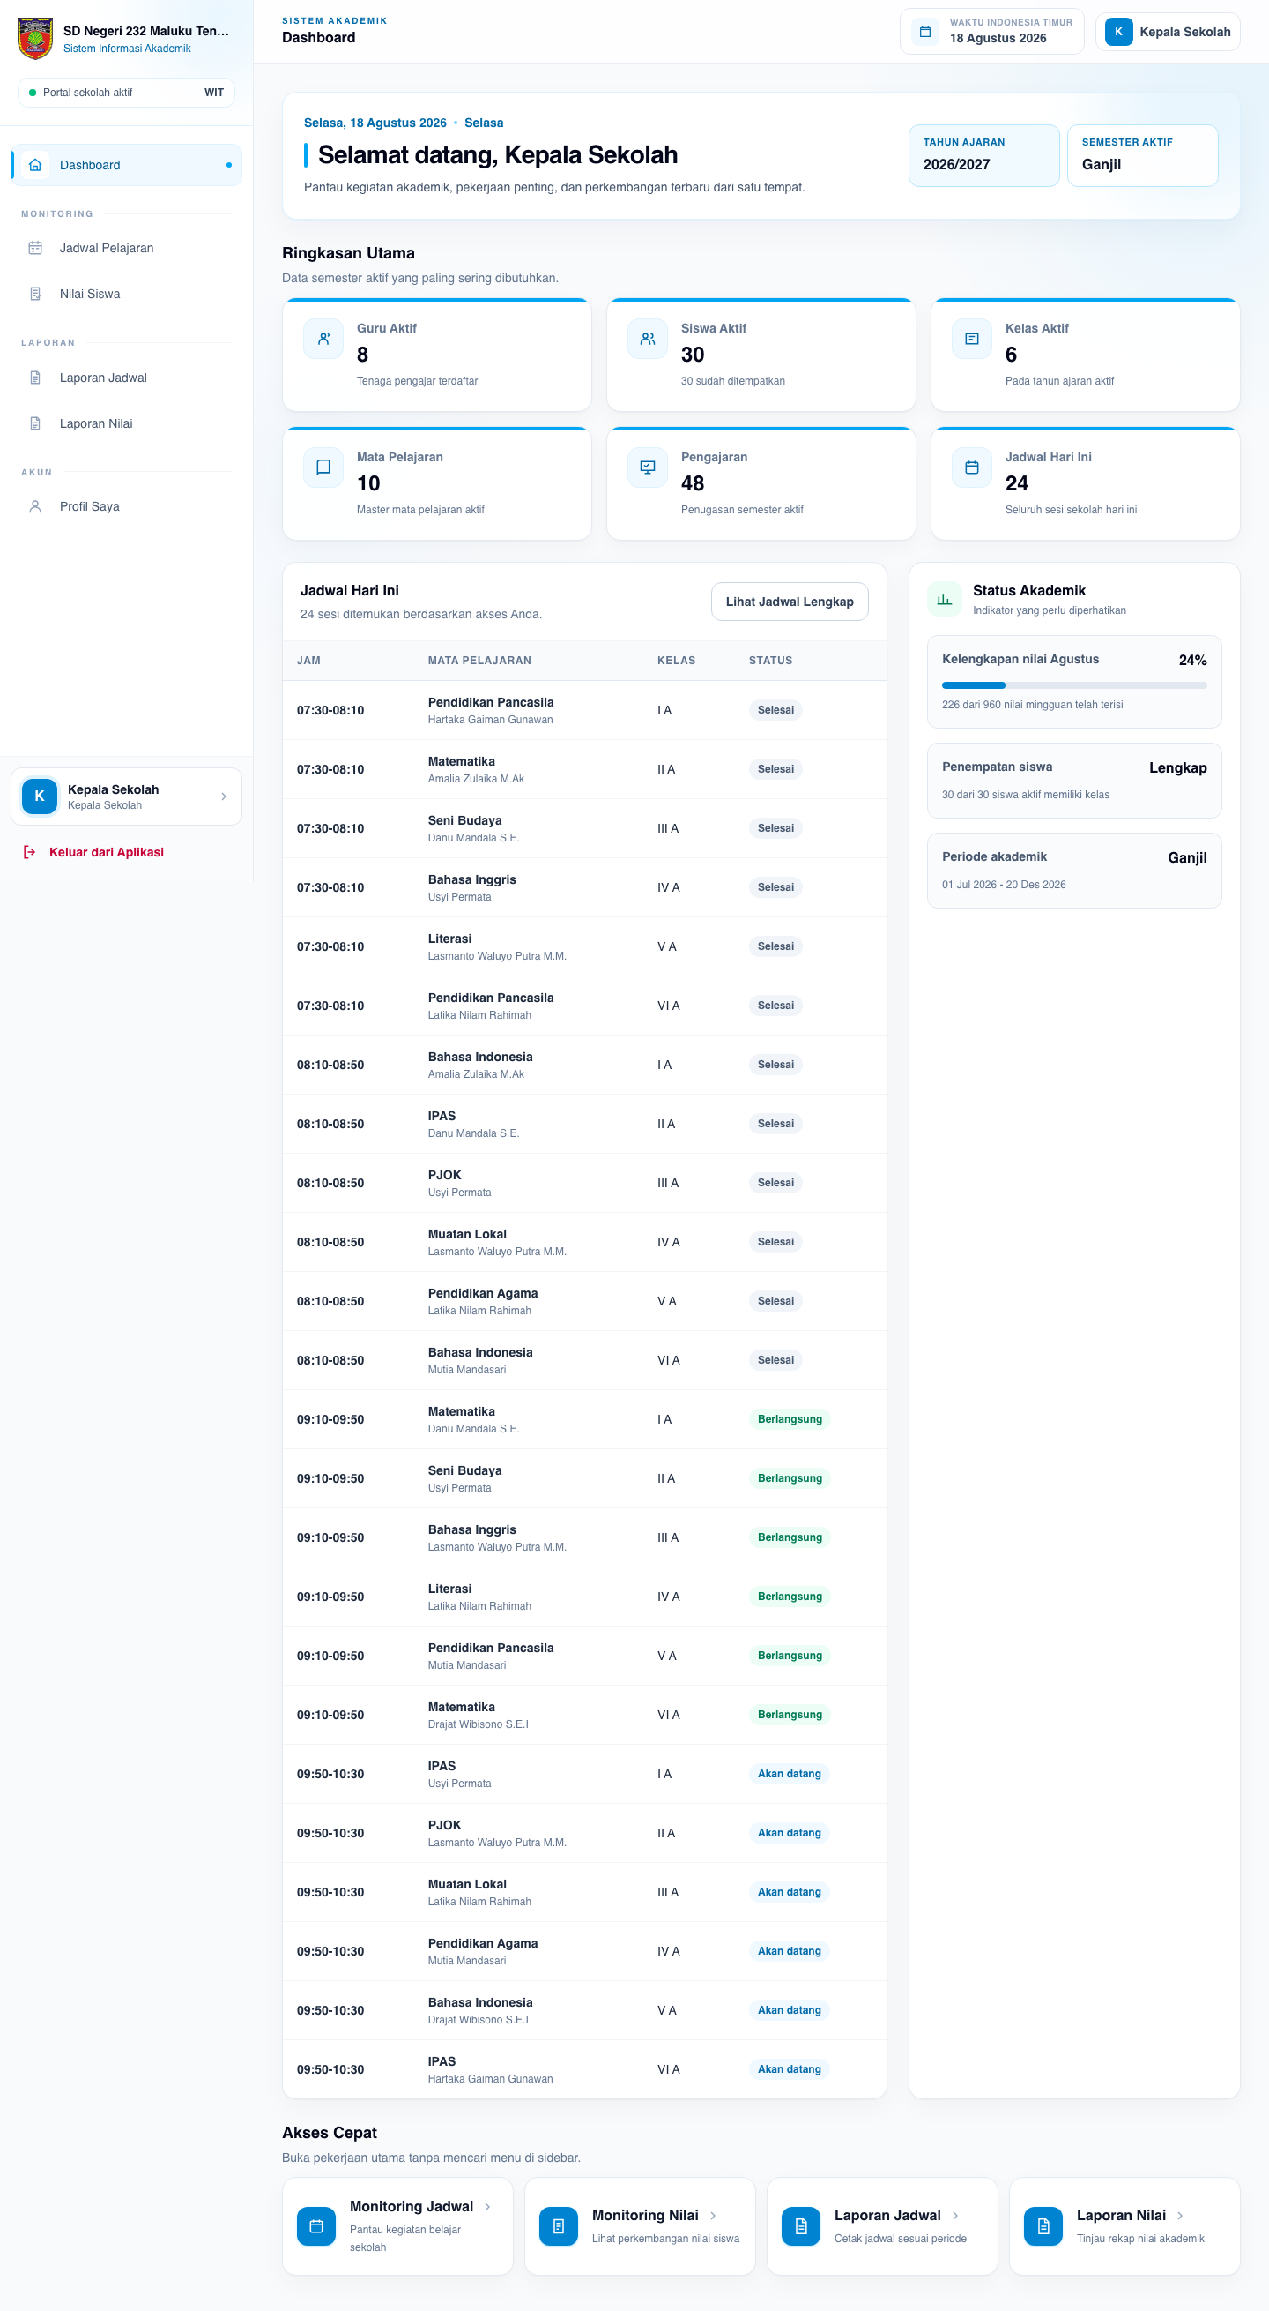
KEPALA SEKOLAH
Monitoring tanpa mengubah data
Kepala Sekolah memperoleh informasi untuk pengawasan dan pengambilan keputusan.
Pantau - jumlah data dan aktivitas akademik.
Filter - jadwal dan nilai berdasarkan kelas, guru, siswa, atau periode.
Laporan - cetak dan unduh PDF saat diperlukan.
Read-only - tidak memiliki CRUD penuh seperti Admin.
SD Negeri 232 Maluku Tengah
11

Slide 12
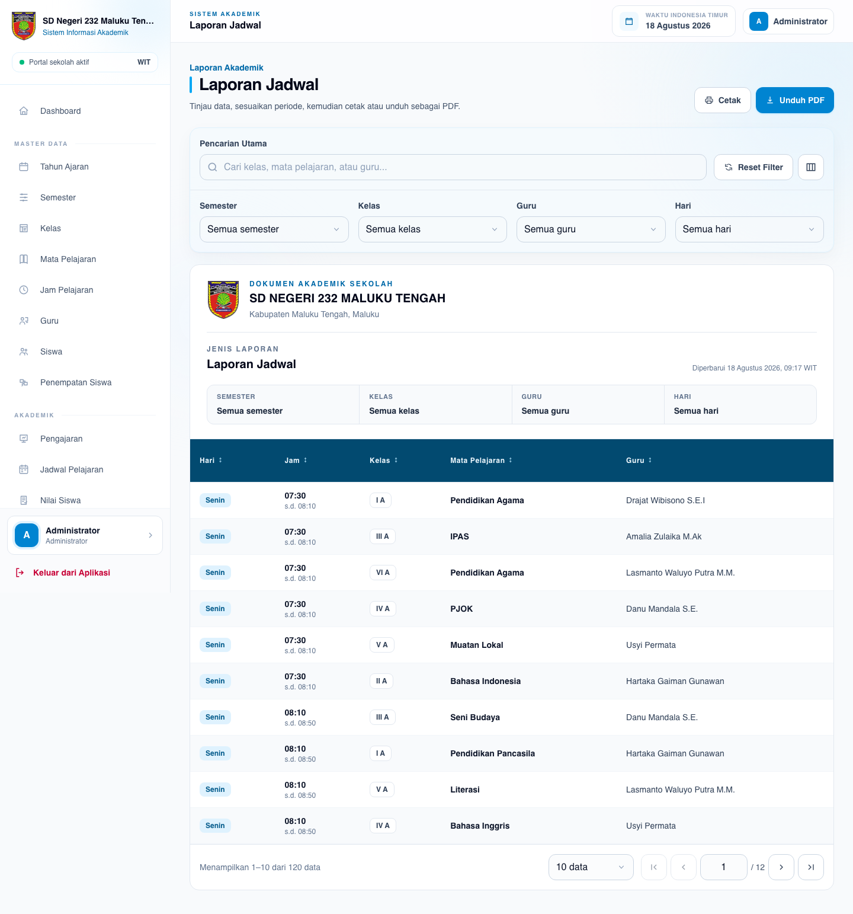
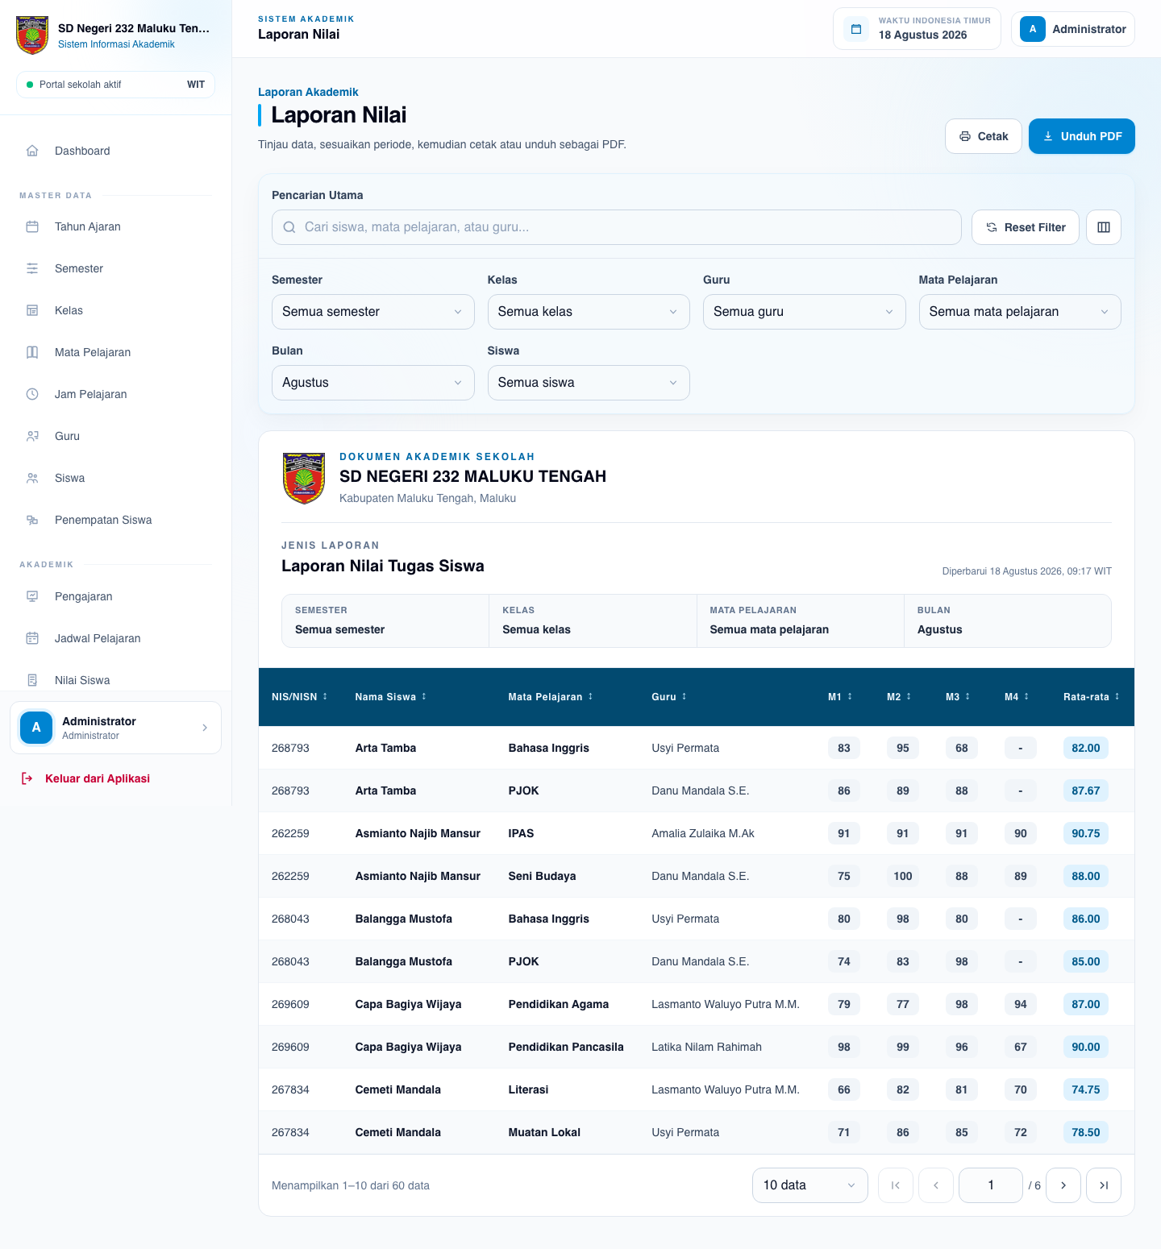
LAPORAN
Preview, cetak, dan unduh PDF
Informasi sekolah dan periode ditampilkan pada laporan resmi.
LAPORAN JADWAL
LAPORAN NILAI
SD Negeri 232 Maluku Tengah
12

Slide 13
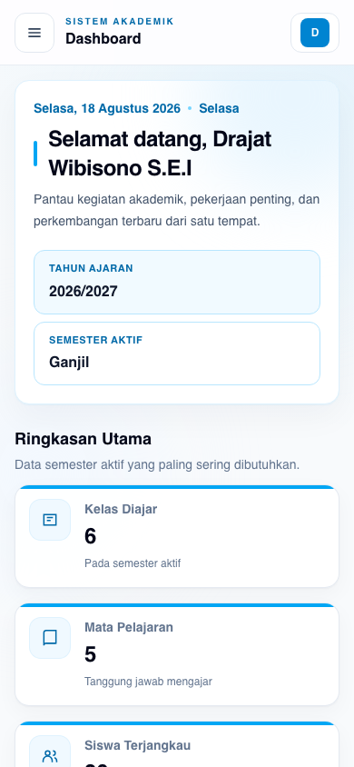
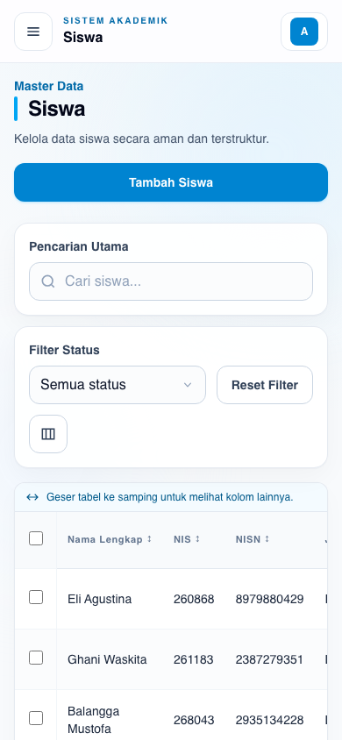
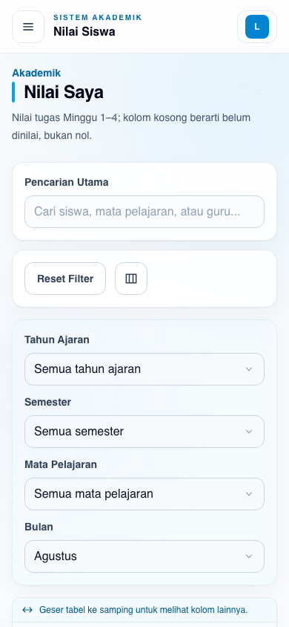
RESPONSIF
Nyaman digunakan dari telepon genggam
Menu berubah menjadi drawer dan tabel tetap dapat digeser secara horizontal.
GURU
TABEL ADMIN
SISWA
SD Negeri 232 Maluku Tengah
13

Slide 14
KEAMANAN
Akses dan integritas data dijaga
Perlindungan diterapkan di backend, bukan hanya menyembunyikan menu.
Role & permission
Admin, Guru, Siswa, dan Kepala Sekolah memiliki izin berbeda.
Pencegahan IDOR
Guru dan siswa hanya mengambil data yang terkait dengan akun login.
Validasi server
Jadwal, nilai, akun, dan upload diperiksa sebelum disimpan.
Password aman
Password di-hash dan tidak pernah ditampilkan sebagai teks biasa.
Riwayat akademik
Foreign key dan status nonaktif menjaga data historis.
Pengujian otomatis
51 test dan 371 assertion memastikan aturan penting berjalan.
SD Negeri 232 Maluku Tengah
14

Slide 15
DEMO
Urutan demonstrasi yang disarankan
Alur ini dapat disampaikan dalam sekitar 7-10 menit.
1
2
3
4
5
6
Login
Dashboard
Data
Jadwal
Nilai
Hasil
Masuk sebagai Admin.
Jelaskan ringkasan sekolah.
Tunjukkan anggota kelas dan urutan jam.
Tunjukkan pilihan bertingkat dan bentrok.
Masuk sebagai Guru dan isi nilai massal.
Buka Nilai Saya dan laporan PDF.
Fokus pada manfaat dan alur kerja. Hindari penjelasan teknis yang terlalu dalam.
SD Negeri 232 Maluku Tengah
15

Slide 16
SD NEGERI 232 MALUKU TENGAH
Terima Kasih
Jadwal lebih tertib. Nilai lebih mudah. Laporan lebih cepat.
Pertanyaan dan diskusi
Aplikasi siap digunakan untuk mendukung pengelolaan akademik sekolah.
Sistem Informasi Jadwal Pelajaran dan Nilai Siswa
SISD 232

